Slide 1

Министерство образования и науки Республики Татарстан
Проектная работа
Тема: “Закрепление названий животных”
Автор: Петрова Н.Н.. МБДОУ “Детский сад развивающего вида №28” г. Нижнекамск РТ
Татарстан Республикасы Мәгариф һәм фән министрлыгы
Проект эше
Тема: “Хайваннар буенча”
Автор : Петрова Н.Н..
МБДОУ 28 нче балалар бакчасы Түбен Кама шәһәре

Slide 2
Цель: Развивать диалогическую речь на татарском языке. Закреплять названия животных на татарском языке.
Задачи:
1. Активизировать и обогащать словарный запас
2. Закреплять умение детей слушать и отвечать на вопросы: “Бу нәрсә?”, “Нинди?”, “Ничә?”
Гипотеза: если буду использовать этот материал в работе, дети легко запомнят названия животных на татарском языке, закрепят счет.

Slide 3
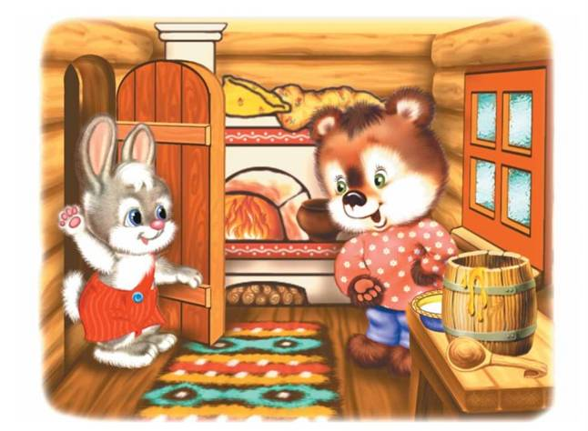
Хайваннар

Slide 4
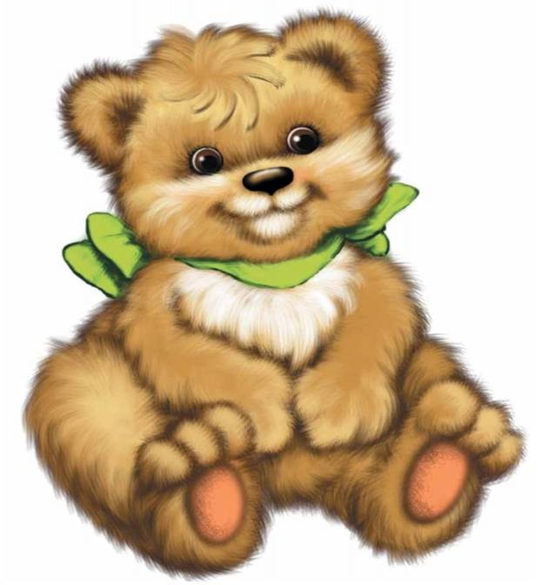
Бу нәрсә?
Аю нинди?
- Бу аю
- Аю зур

Slide 5
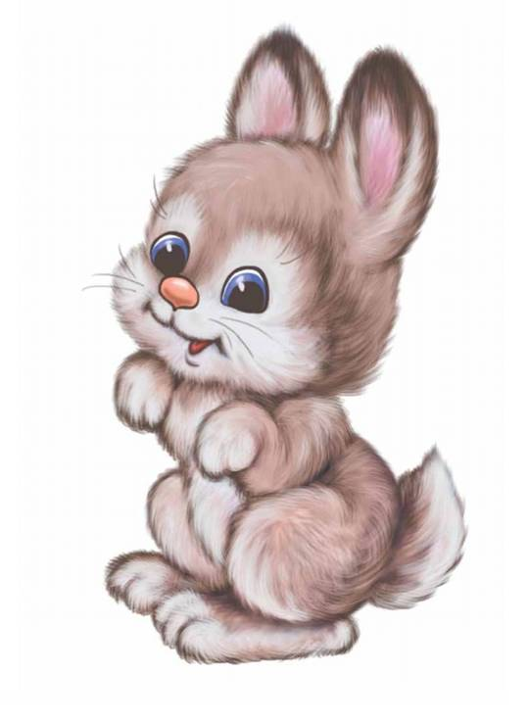
Бу нәрсә?
Куян нинди?
- Бу куян .
- Куян кечкенә

Slide 6
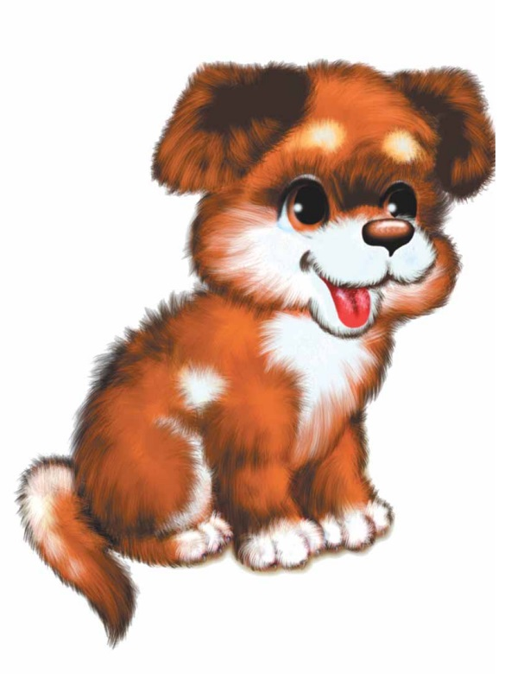
Бу нәрсә? Эт нинди?
- Бу эт - Эт матур

Slide 7
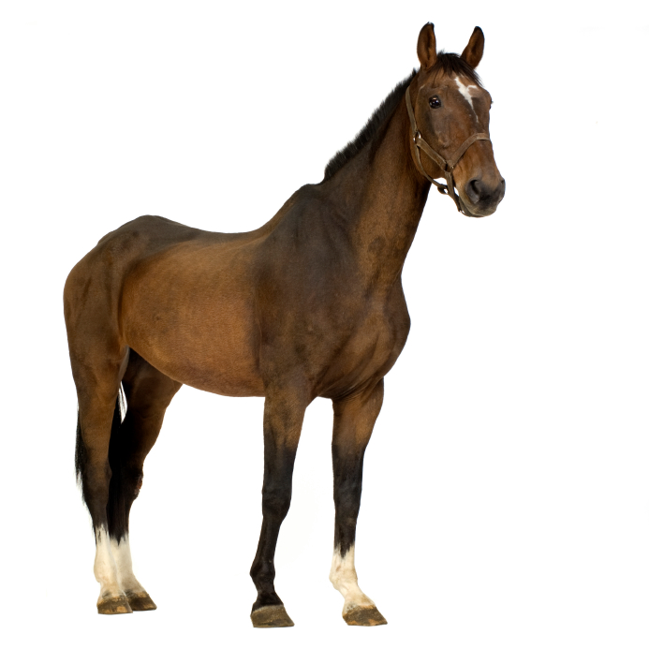
Бу нәрсә?
Ат нинди?
- Бу ат
- Ат зур

Slide 8
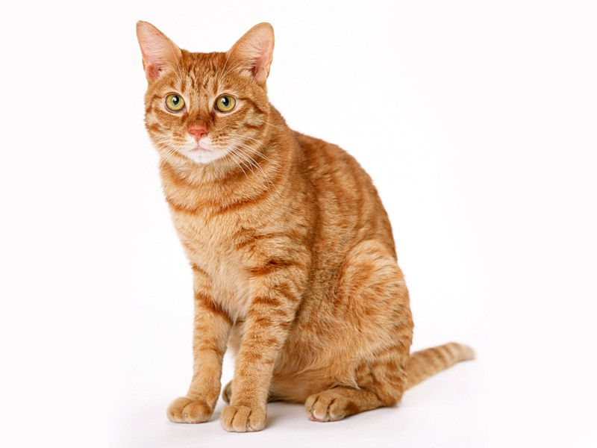
Бу нәрсә?
Песи нинди?
- Бу песи
- Песи зур.

Slide 9
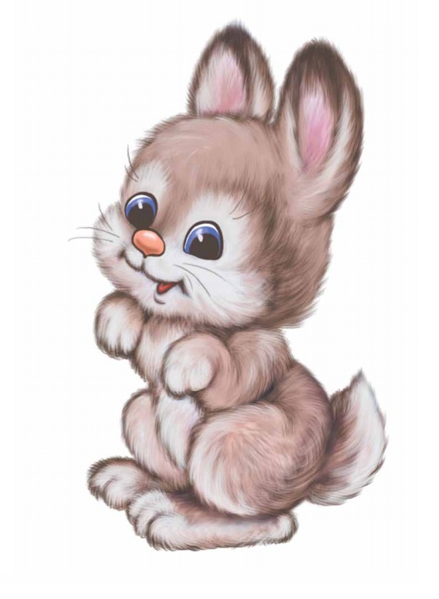
Ничә куян? -Бер куян

Slide 10

Ничә куян? - Ике куян

Slide 11
Ничә куян? - Өч куян

Slide 12


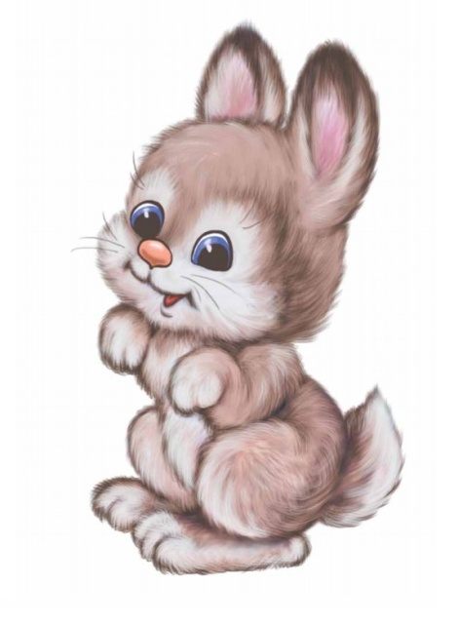
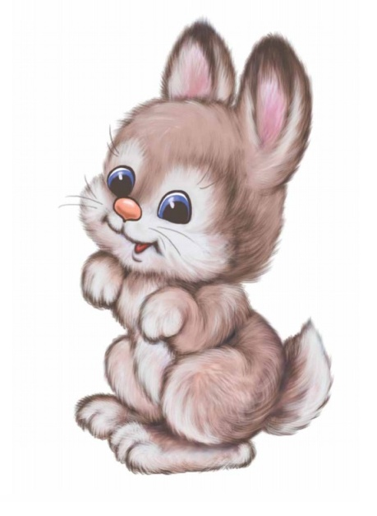
Ничә куян? - Дүрт куян

Slide 13
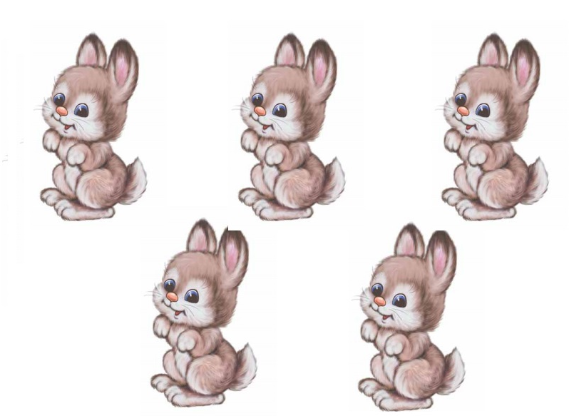
Ничә куян? - Биш куян

Slide 14
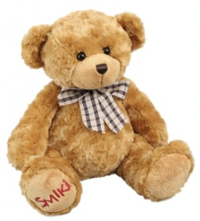
Бер аю, ике аю, өч аю, дүрт аю, биш аю, зур аю.

Slide 15
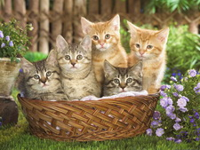
Бер песи, ике песи, өч песи, дүрт песи, биш песи, матур песи.

